Slide 1
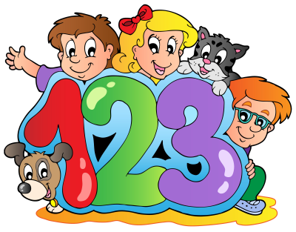
Pak je wisbordje en stift en doekje maar…

Slide 2
10 – 6 =

Slide 3
10 – 5 =

Slide 4
10 – 4 =

Slide 5
10 – 3 =

Slide 6
10 – 2 =

Slide 7
10 + 7 =

Slide 8
10 + 8 =

Slide 9
10 + 9 =

Slide 10
10 + 1 =

Slide 11
10 + 10 =

Slide 12
10 -1 =

Slide 13
10 – 2 =

Slide 14
10 – 3 =

Slide 15
10 – 4 =

Slide 16
10 – 8 =

Slide 17
10 + 1+ 2 =

Slide 18
10 + 2 + 3 =

Slide 19
10 + 3 + 4 =

Slide 20
10 + 4 + 5 =

Slide 21
10 + 5 + 5 =

Slide 22
20 – 5 =

Slide 23
20 – 4 =

Slide 24
20 – 3 =

Slide 25
20 – 9 =

Slide 26
20 – 8 =

Slide 27
20 + 2 =

Slide 28
20 + 4 =

Slide 29
20 + 6 =

Slide 30
20 + 8 =

Slide 31
20 + 10 =

Slide 32
30 – 1 =

Slide 33
30 – 3 =

Slide 34
30 – 5 =

Slide 35
30 – 7 =

Slide 36
30 – 9 =

Slide 37
40 + 2 =

Slide 38
40 + 4 =

Slide 39
40 + 6 =

Slide 40
40 + 8 =

Slide 41
40 + 10 =

Slide 42
2 x 2 =

Slide 43
2 x 4 =

Slide 44
2 x 8 =

Slide 45
2 x 10 =

Slide 46
2 x 1 =

Slide 47
2 x 3 =

Slide 48
2 x 5 =

Slide 49
2 x 7 =

Slide 50
2 x 9 =

Slide 51
2 x 5 =

Slide 52
3 + 3 + 3=

Slide 53
3 + 3 + 3 +3 =

Slide 54
3 x 3 =

Slide 55
3 x 4 =

Slide 56
5 + 5 + 5 =

Slide 57
.. 58

Slide 58
.. 47

Slide 59
.. 70

Slide 60
.. 33

Slide 61
.. 67

Slide 62
28 ..

Slide 63
35 ..

Slide 64
49 ..

Slide 65
51 ..

Slide 66
69 ..

Slide 67
10 -20 -30 -..

Slide 68
50 -60 -70 -..

Slide 69
.. -30 -40 -50

Slide 70
.. 60 -70 -80

Slide 71
100 -90 -80 - …

Slide 72
1 + 3 =

Slide 73
10 + 30 =

Slide 74
2 + 4 =

Slide 75
20 + 40 =

Slide 76
3 + 4 =

Slide 77
30 + 40 =

Slide 78
4 + 4 =

Slide 79
40 + 40 =

Slide 80
2 + 7 =

Slide 81
20 + 70 =

Slide 82
Klaar ! Goed gedaan

